Slide 1
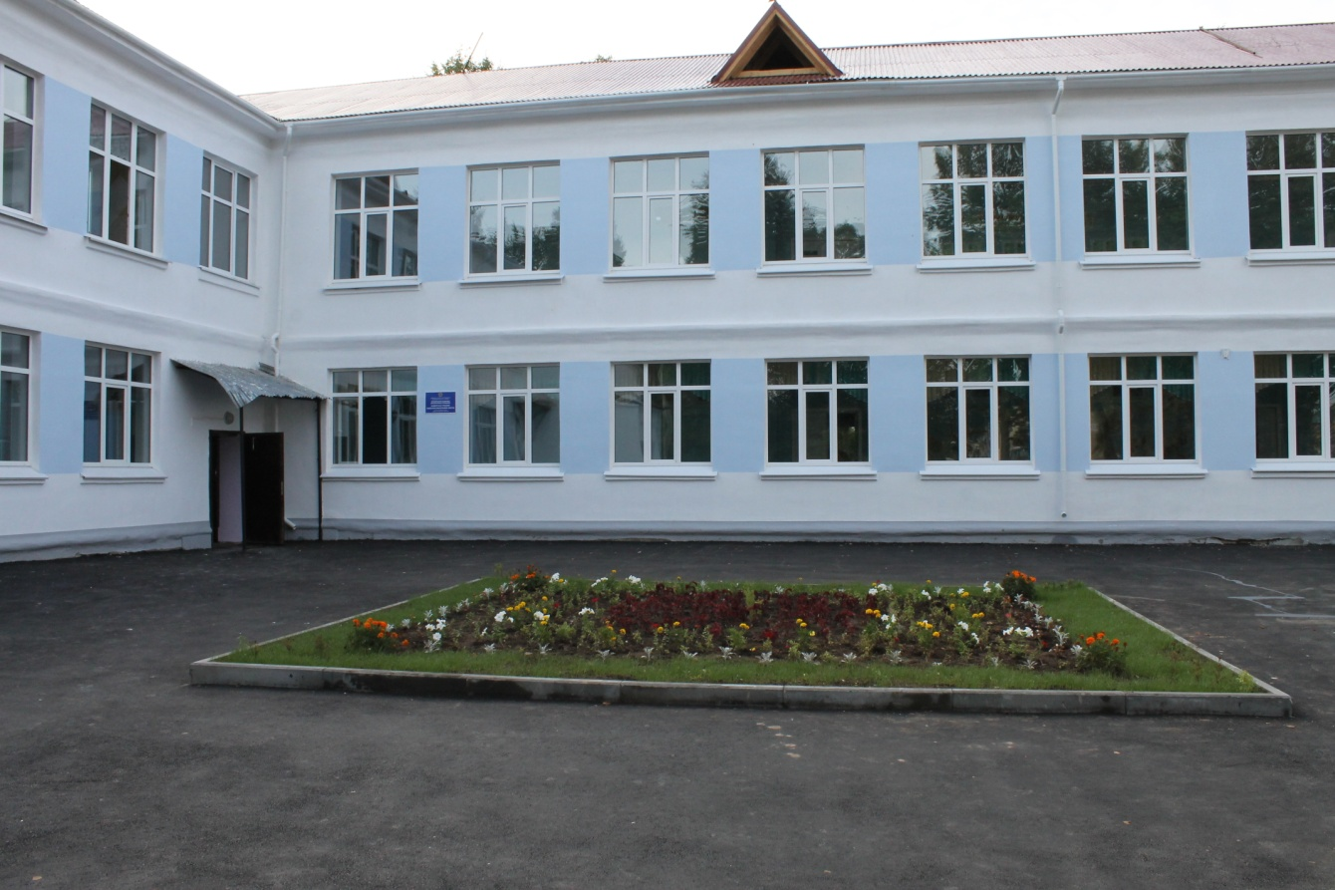
муниципальное бюджетное общеобразовательное учреждение «КАМЕНСКАЯ ШКОЛА»

Slide 2
Создание эффективной системы управления образовательной организации через вовлечение общественно-деловых объединений, работодателей и родительской общественности в рамках социального партнерств

Slide 3
АКТУАЛЬНОСТЬ
недостаточная культура удовлетворения запросов участников образовательных отношений
слабое стратегическое мышление руководства, которое приводит к организационной пассивности
недостаточное использование современных методов и технологий управления
низкий уровень взаимодействия с общественными объединениями и организациями
слабо налаженная связь с социальными партнерами

Slide 4
ЗАДАЧИ
ВЗАИМОДЕЙСТВИЯ ОО И ПАРТНЕРОВ ПО ВОПРОСАМ УПРАВЛЕНИЯ
позиционирование и формирование имиджа ОО в социальной среде
формирование коммуникационных каналов
социально значимые вопросы развития территории ОО: организация спортивно-оздоровительной, культурно-массовой деятельности, волонтерства и др.
участие в социальных проектах социальных партнеров
участие в разработке локальных актов ОО, в том числе документов стратегического планирования
вопросы спонсорской помощи и благотворительности на материально-техническое и финансовое обеспечение обновленных образовательных программ
рассмотрение жалоб и заявлений
принятие решений об исключении обучающихся
внесение учредителю предложений о поощрении работников и руководителя

Slide 5
КЛЮЧЕВЫЕ НАПРАВЛЕНИЯ
создание благоприятной среды для развития обучающихся ОО
формирование эффективных механизмов управления ОО на принципах коллегиальности, обеспечение участия социальных партнеров в этом процессе, а также внедрение в ОО управленческих практик социальных партнеров.
ПРИНЦИПЫ
взаимная заинтересованность
соответствие деятельности социального партнера (опыта деятельности) реализуемым в ОО образовательным программам, а также иным направлениям деятельности ОО.

Slide 6
НАПРАВЛЕНИЯ
ВЗАИМОДЕЙСТВИЯ КОЛЛЕКТИВА ШКОЛЫ И ПАРТНЕРОВ
обновление содержания основных и дополнительных программ, с учетом особенностей и потребностей
организационно-методическое сопровождение партнерами педагогов, в том числе путем вовлечения в реализацию реальных проектов социальных партнеров
привлечение социальных партнеров для проведения тематических мероприятий, включая наставничество в соответствии с Методологией наставничества обучающихся для организаций, осуществляющих образовательную деятельность по общеобразовательным, дополнительным общеобразовательным и программам среднего профессионального образования, в том числе с применением лучших практик обмена опытом между обучающимися
организация профориентационной деятельности, в том числе профессиональных и социальных проб
проведение обучающих мероприятий для педагогических работников на базе организаций социальных партнеров

Slide 7
ЭТАПЫ ВОВЛЕЧЕНИЯ
СОЦИАЛЬНЫХ ПАРТНЕРОВ В УПРАВЛЕНИЕ ОО
поиск и принципы отбора потенциальных партнеров
определение направлений совместной деятельности и совместное планирование
организационное обеспечение совместной деятельности

Slide 8
СТРУКТУРА УПРАВЛЕНИЯ
Уровень стратегического управления
Уровень тактического управления
Уровень оперативного управления
Уровень косвенного управления

Slide 9
СОВЕТ ШКОЛЫ И СОВЕТ РОДИТЕЛЕЙ
Мотивация для педагогов и сотрудников;
Финансовая поддержка для развития школы и повышения рейтинга в районе;
Цикл мероприятий, посвященных международному Дню Матери
Новогодний калейдоскоп мероприятий;
Месячник военно-патриотических мероприятий в рамках Дня защитника отечества;
Цикл мероприятий, посвященный Международному женскому дню;
Дни открытых дверей, творческие гостиные;
Родительский всеобуч;
Публичный доклад;
Программа развития: «От настоящего к будущему через традиции и инновации»;
Вечера встречи выпускников юбилейных лет

Slide 10
СОЦИАЛЬНЫЕ ПАРТНЕРЫ
МБДОУ «Каменский детский сад»
МКУ ФСК «Каменский»
МБОУ «Инютинская НШДС»
МБОУ «Хвощевская школа»
АО «Каменское»
ООО «Альтаир»
МБУ ФОК «Победа»
МБУ ДО «Центр внешкольной работы»
МБУ ДО «Межшкольный учебный комбинат»
МБУ ДО «Спартак»
МБУ ДО «Детская музыкальная школа»

Slide 11
ОБЩЕСТВЕННЫЕ ОРГАНИЗАЦИИ
СМИ г. Богородска «Богородское ТВ», «Богородская газета»;
Музей МВД г.Богородска
Военный комиссариат города Богородска
Центр занятости населения Богородского муниципального округа
ГБУ «Богородская ЦРБ»
Отдел МВД России по Богородскому муниципальному округу Нижегородской области;
Другие общественные организации

Slide 12
ИНФОРМАЦИОННЫЕ КАНАЛЫ
сайт МБОУ «Каменская школа»
сайты социальных партнеров
социальные сети (группы школы и социальных партнеров ВКонтакте, Facebook, профили в сети Instagram, каналы на видеохостинге Youtube и т.д.)
СМИ (Богородск ТВ; «Богородская газета», газета «Школяр»)
образовательные мероприятия (конференции, семинары, форумы и т.д.).

